Slide 1




NHIỆT LIỆT CHÀO MỪNG CÁC THẦY CÔ GIÁO VỀ DỰ
MÔN TIẾNG VIỆT LỚP 2
Giáo viên: Đào Thị Minh Tâm
TRƯỜNG TIỂU HỌC DƯƠNG QUANG

Slide 2
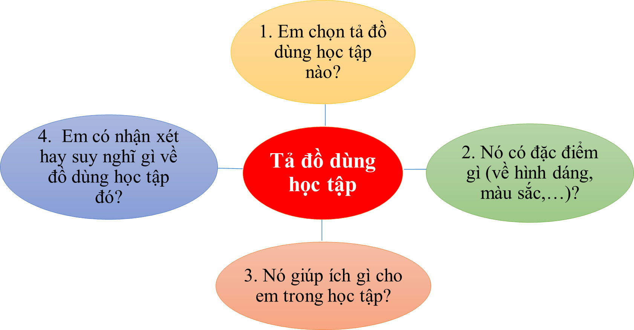
1
Kể tên các đồ dùng học tập của em.
2
Viết 3 – 4 câu tả một đồ dùng học tập của em.

Slide 3


1
Kể tên các đồ dùng học tập của em.
Hoạt động nhóm 4
(2 phút)

Slide 4
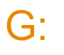
2
Viết 3 – 4 câu tả một đồ dùng học tập của em.
1. Em chọn tả đồ dùng học tập nào?
4. Em có nhận xét hay suy nghĩ gì về đồ dùng học tập đó?
Tả đồ dùng học tập
2. Nó có đặc điểm gì (về hình dạng, màu sắc,…)?
3. Nó giúp ích gì cho em trong học tập?

Slide 5
2
Viết 3 – 4 câu tả một đồ dùng học tập của em.
1. Em chọn tả đồ dùng học tập nào?
1. Em chọn tả đồ dùng học tập nào?
4. Em có nhận xét hay suy nghĩ gì về đồ dùng học tập đó?
4. Em có nhận xét hay suy nghĩ gì về đồ dùng học tập đó?
2. Nó có đặc điểm gì (về hình dạng, màu sắc,…)?
Tả đồ dùng học tập
2. Nó có đặc điểm gì (về hình dáng, màu sắc,…)?
3. Nó giúp ích gì cho em trong học tập?
3. Nó giúp ích gì cho em trong học tập?

Slide 6
Hoạt động nhóm 2
(2 phút)

Slide 7




Slide 8








Kính chúc các thầy cô mạnh khỏe, công tác tốt! Chúc các con học sinh chăm ngoan, học giỏi!

